Slide 1
تصفیه پساب های صنعتی به روش بیولوژیکی
ارائه کنندگان:
مهتا اخیانی
ماهور جباری

Slide 2
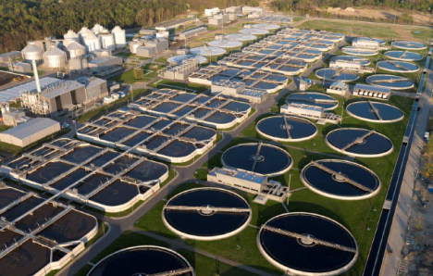
هدف
هدف ما از انجام این پروژه ، یافتن روشی مناسب برای حذف نسبی این فلزات و تصفیه فاضلاب‌های صنعتی است.

Slide 3
مقدمه
خانگی
فاضلاب ها
صنعتی : فاضلاب‌های صنعتی به طور عمده ، فلزات سنگین سمی ای چون کادمیم ، جیوه ، نیکل و سرب و ... وجود دارد.
شیمیایی : اضاقه کردن مواد شیمیایی به فاضلاب
روش های تصفیه
بیولوژیکی

Slide 4
روش کار
ابتدا با استفاده از مواد شیمیایی، فلزات سنگین موجود در پساب مورد نظر شناسایی شدند.سپس از بین روش‌های زیست محیطی موجود ، روش استفاده از جلبک انتخاب شد. بعد با ساخت دو نوع سازه متفاوت ، محیلی برای تصفیه فاضلاب ایجاد شد:
1-نوع گسترده یا افقی ( که شامل دو مکعب جهت قرار گرفتن شن و جلبک و مسیری بین آن دو بود. )
2- نوع استوانه ای یا عمودی ( که استوانه ای به صورت عمودی تقسیم بندی شده بود ؛ اول جلبک و بعد شن )
شن و ماسه جهت جدا کردن و جذب مواد زائد درشت داخل پساب استفاده شدند.

